Slide 1
01 리눅스 설치와 기본 사용법

Slide 2
00 개요
01 리눅스 기초
02 리눅스 실습 환경 구축
03 리눅스 윈도 기본 사용법
04 리눅스 명령 사용법

Slide 3
리눅스의 탄생과 발전 과정을 설명할 수 있다.
GNU 프로젝트, 리눅스 배포판, 가상머신이 무엇인지 설명할 수 있다.
가상머신을 설치하고 여기에 리눅스를 설치할 수 있다.
리눅스 윈도 환경의 메뉴 구조를 이해하고 필요한 응용 프로그램을 실행할 수 있다.
리눅스에서 터미널 창을 열고 기본 명령을 사용할 수 있다.

Slide 4
00 개요

Slide 5
00. 개요
내용 구성
리눅스 기초, 리눅스 실습 환경 구축, 리눅스 사용의 기초로 구성
리눅스의 시작과 발전 과정 및 리눅스의 발전에 중요한 역할을 수행하고 있는 GNU 프로젝트를 학습
다양한 리눅스 배포판의 종류와 리눅스의 특징 및 구조를 살펴봄
실습 환경을 구축하고 리눅스의 윈도 환경과 명령을 사용

Slide 6
01 리눅스 기초

Slide 7
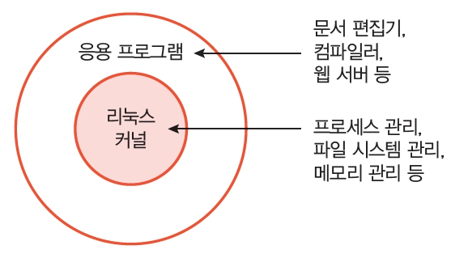
01. 리눅스 기초
리눅스 커널과 응용 프로그램

Slide 8
01. 리눅스 기초
리눅스와 GNU 프로젝트
GNU 프로젝트
유닉스와 호환되는 자유 소프트웨어를 개발하는 프로젝트
1985년 리처드 스톨먼이 시작
GNU의 목적: 모든 소프트웨어를 자유롭게 사용
프로그램을 어떠한 목적으로도 실행할 수 있는 자유
프로그램이 어떻게 동작하는지 학습하고, 자신의 필요에 맞게 개작할 수 있는 자유. 이를 위해서는 소스 코드에 대한 접근이 전제되어야 한다.
이웃을 도울 수 있도록 복제물을 재배포할 수 있는 자유
프로그램을 개선할 수 있는 자유와 개선된 이점을 공동체 전체가 누릴 수 있도록 발표할 자유. 이를 위해서도 역시 소스 코드에 대한 접근이 전제되어야 한다.
GPLv1, v2, v3: 자유 소프트웨어 라이선스

Slide 9
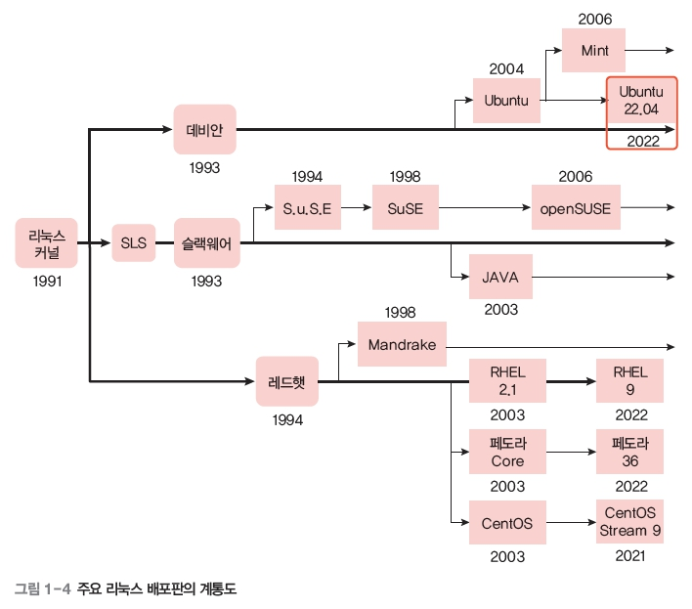
01. 리눅스 기초
리눅스 배포판
리눅스 커널과 응용 프로그램을 적절하게 구성한 버전
누구나 본인이 원하는대로 구성하여 배포 가능

Slide 10
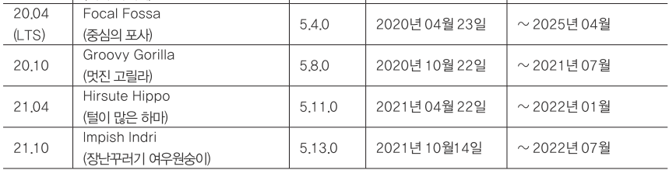
01. 리눅스 기초
우분투의 버전 관리
배포판이 나온 연도와 월로 구성(예: 22.04 – 2022년 4월 버전)
버전에 따라 코드명 부여(예: 21.10 – Impish Indri, 장난꾸러기 여우원숭이)
일반 버전과 장기 지원 버전
장기 지원 버전은 4번에 한 번씩 발표하고 5년간 지원
일반 버전은 4월, 10월에 발표하고 9개월간 지원

Slide 11
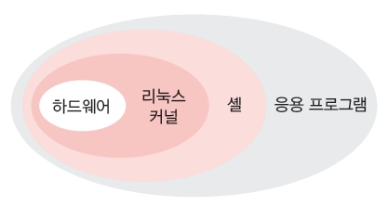
01. 리눅스 기초
리눅스의 특징과 구조
리눅스는 공개 소프트웨어이며 무료로 사용할 수 있다.
유닉스와 완벽한 호환성을 유지한다.
서버용 운영체제로 많이 사용된다.
편리한 GUI 환경을 제공한다.

Slide 12
02 리눅스 실습환경 구축

Slide 13
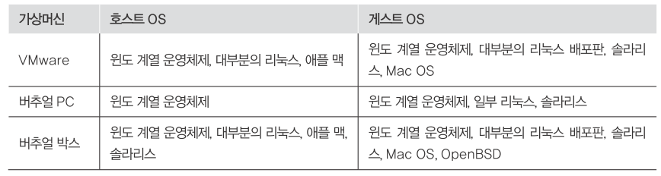
02 리눅스 실습 환경 구축
가상머신
가상머신은 PC에 설치된 운영체제(호스트 OS)에 가상의 머신(시스템)을 생성한 후 여기에 다른 운영체제(게스트 OS)를 설치할 수 있도록 해주는 응용 프로그램

Slide 14
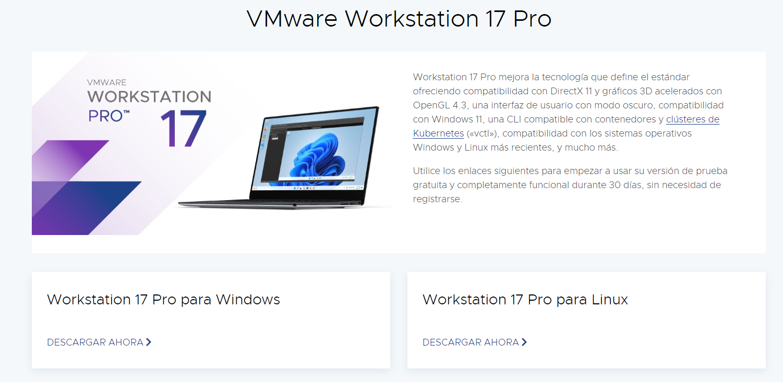
02 리눅스 실습 환경 구축
가상머신 설치
가상머신 다운로드: www.vmware.com/kr

Slide 15
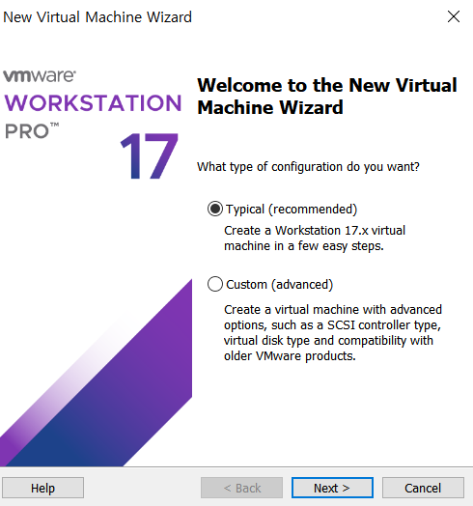
02 리눅스 실습 환경 구축
가상머신 생성
VMware Workstation Player 실행
Create a New Virtual Machine 선택
게스트OS 설치방법 선택
운영체제 설치는 나중에 하고 일단 빈 하드디스크만 생성
게스트OS 종류 선택: Linux
가상머신 이름과 디스크 파일 위치 지정
디스크 파일의 크기와 저장방식 지정
디스크 용량: 20GB
저장방식: Split virtual disk into multiple files

Slide 16
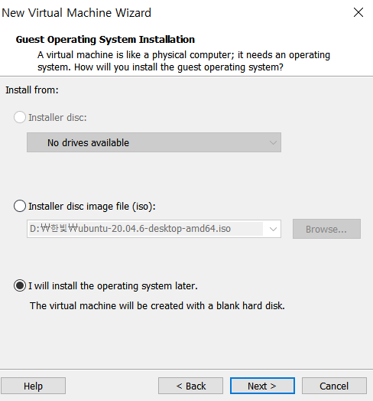
02 리눅스 실습 환경 구축
가상머신 생성
VMware Workstation Player 실행
Create a New Virtual Machine 선택
게스트OS 설치방법 선택
운영체제 설치는 나중에 하고 일단 빈 하드디스크만 생성
게스트OS 종류 선택: Linux
가상머신 이름과 디스크 파일 위치 지정
디스크 파일의 크기와 저장방식 지정
디스크 용량: 20GB
저장방식: Split virtual disk into multiple files

Slide 17
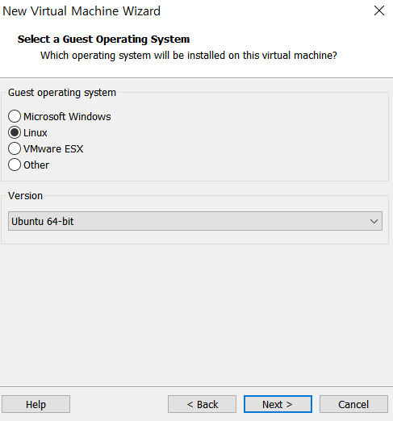
02 리눅스 실습 환경 구축
가상머신 생성
VMware Workstation Player 실행
Create a New Virtual Machine 선택
게스트OS 설치방법 선택
운영체제 설치는 나중에 하고 일단 빈 하드디스크만 생성
게스트OS 종류 선택: Linux
가상머신 이름과 디스크 파일 위치 지정
디스크 파일의 크기와 저장방식 지정
디스크 용량: 20GB
저장방식: Split virtual disk into multiple files

Slide 18
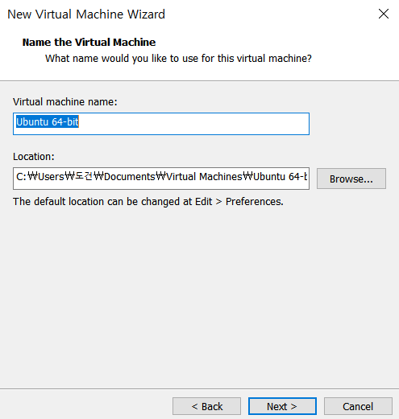
02 리눅스 실습 환경 구축
가상머신 생성
VMware Workstation Player 실행
Create a New Virtual Machine 선택
게스트OS 설치방법 선택
운영체제 설치는 나중에 하고 일단 빈 하드디스크만 생성
게스트OS 종류 선택: Linux
가상머신 이름과 디스크 파일 위치 지정
디스크 파일의 크기와 저장방식 지정
디스크 용량: 50GB
저장방식: Split virtual disk into multiple files

Slide 19
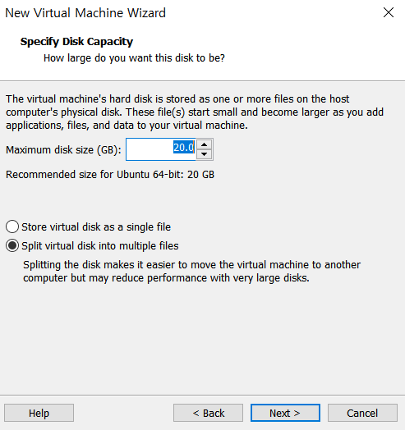
02 리눅스 실습 환경 구축
가상머신 생성
VMware Workstation Player 실행
Create a New Virtual Machine 선택
게스트OS 설치방법 선택
운영체제 설치는 나중에 하고 일단 빈 하드디스크만 생성
게스트OS 종류 선택: Linux
가상머신 이름과 디스크 파일 위치 지정
디스크 파일의 크기와 저장방식 지정
디스크 용량: 50GB
저장방식: Split virtual disk into multiple files

Slide 20
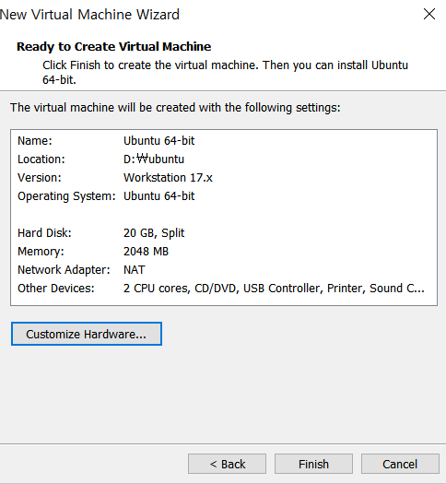
02 리눅스 실습 환경 구축
가상머신 생성
VMware Workstation Player 실행
Create a New Virtual Machine 선택
게스트OS 설치방법 선택
운영체제 설치는 나중에 하고 일단 빈 하드디스크만 생성
게스트OS 종류 선택: Linux
가상머신 이름과 디스크 파일 위치 지정
디스크 파일의 크기와 저장방식 지정
디스크 용량: 50GB
저장방식: Split virtual disk into multiple files

Slide 21
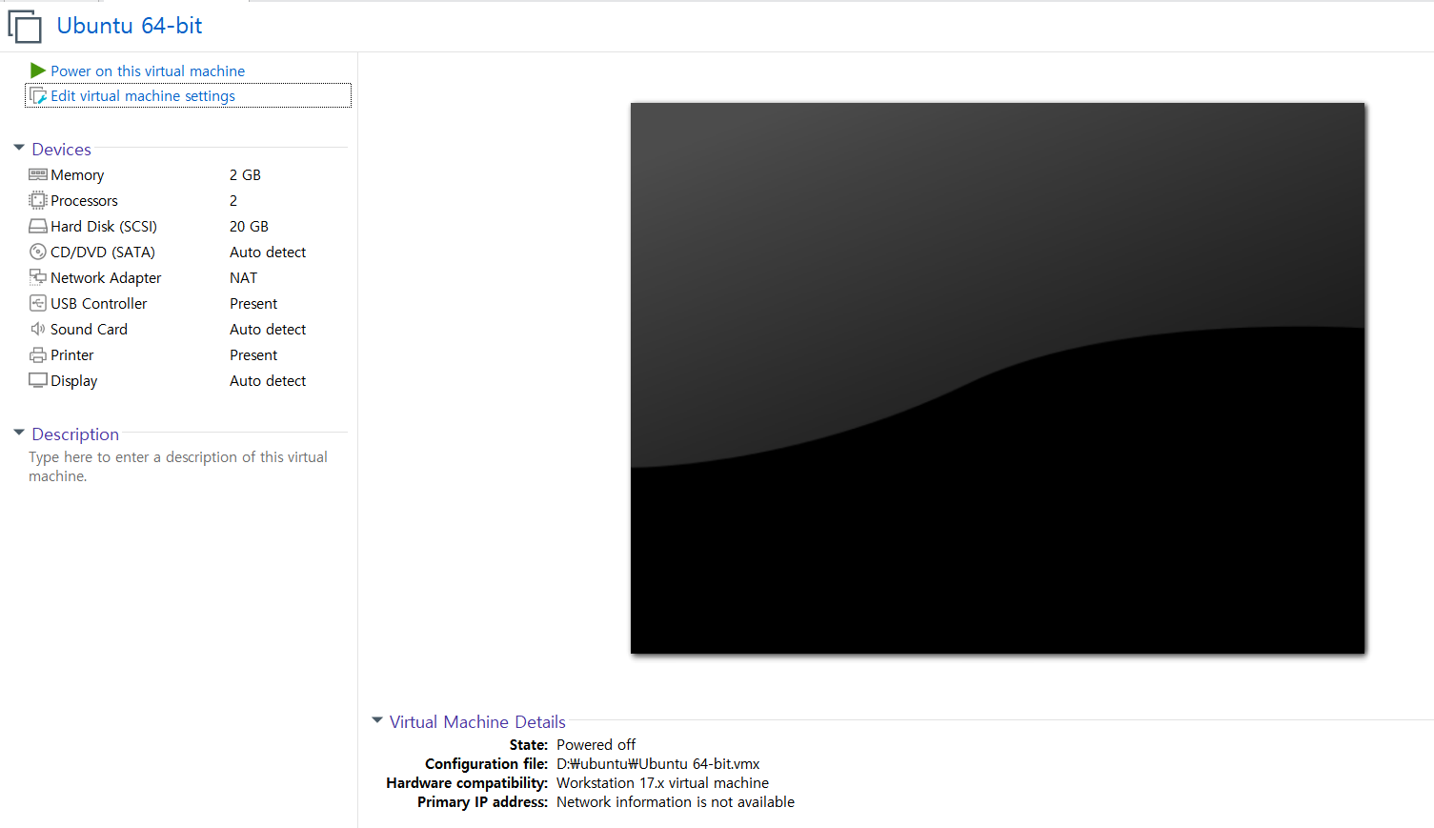
02 리눅스 실습 환경 구축
가상머신 생성
Edit virtual machine settings
CPU 가상화 설정
CD/DVD => ISO 경로 설정 추가
확인 버튼

Slide 22
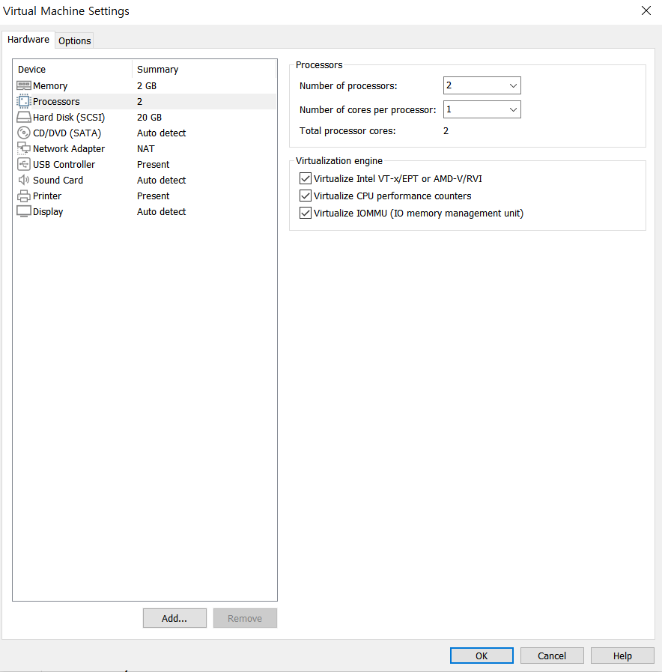
02 리눅스 실습 환경 구축
가상머신 생성
Edit virtual machine settings
CPU 가상화 설정
CD/DVD => ISO 경로 설정 추가
확인 버튼

Slide 23
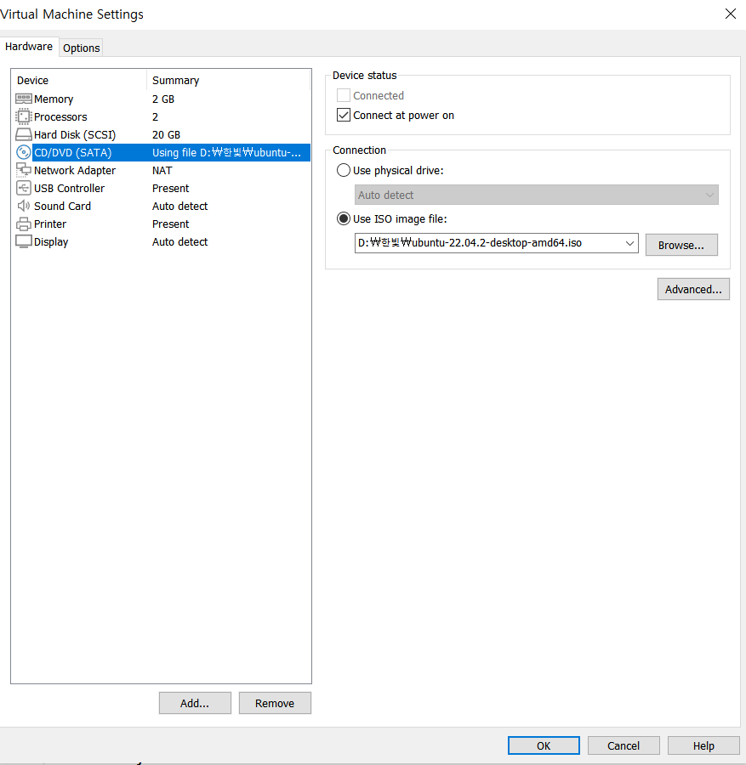
02 리눅스 실습 환경 구축
가상머신 생성
Edit virtual machine settings
CPU 가상화 설정
CD/DVD => ISO 경로 설정 추가
확인 버튼

Slide 24
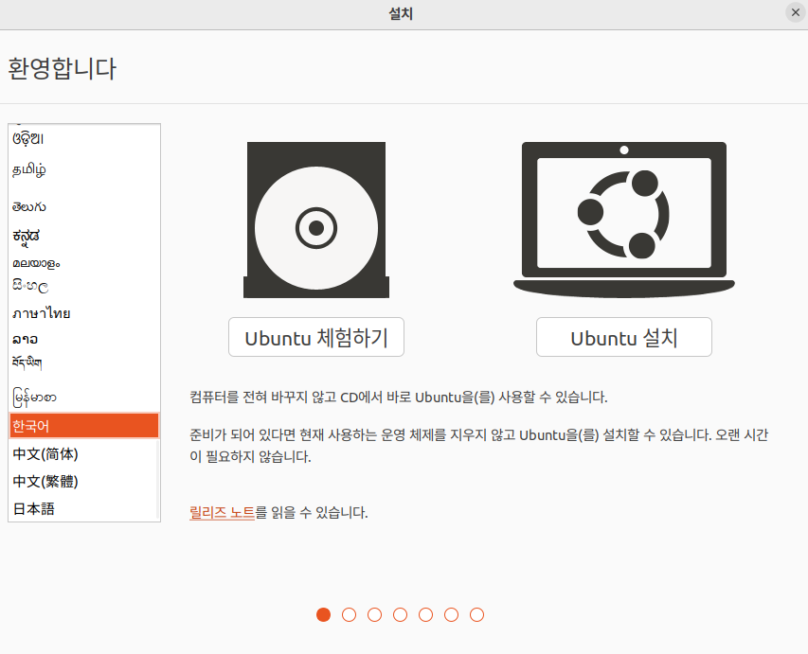
02 리눅스 실습 환경 구축
우분투 설치
설치 단계
설치과정에서 사용할 언어와 방법 선택
: 한국어, Ubuntu 설치

Slide 25
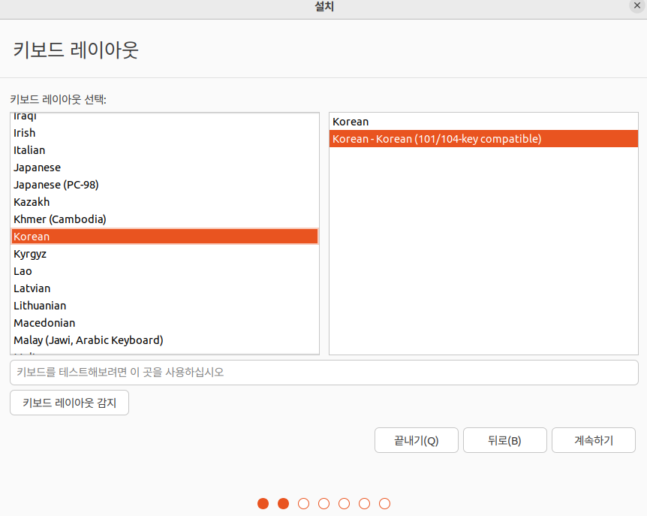
02 리눅스 실습 환경 구축
우분투 설치
설치 단계
설치과정에서 사용할 언어와 방법 선택
: 한국어, Ubuntu 설치
키보드 레이아웃 선택: Korean

Slide 26
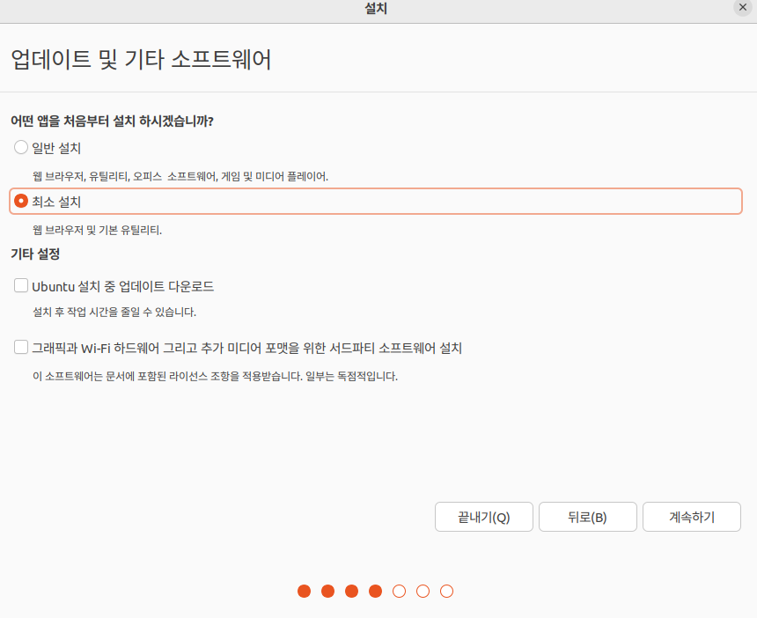
02 리눅스 실습 환경 구축
우분투 설치
설치 단계
설치과정에서 사용할 언어와 방법 선택
: 한국어, Ubuntu 설치
키보드 레이아웃 선택: Korean
설치할 소프트웨어 및 업데이트 선택: 최소설치, 업데이트 다운로드 체크 해제

Slide 27
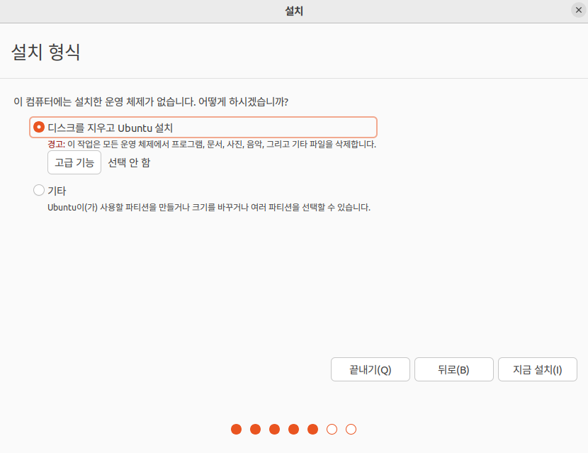
02 리눅스 실습 환경 구축
우분투 설치
설치 단계
설치과정에서 사용할 언어와 방법 선택
: 한국어, Ubuntu 설치
키보드 레이아웃 선택: Korean
설치할 소프트웨어 및 업데이트 선택: 최소설치, 업데이트 다운로드 체크 해제
설치형식 선택: 디스크를 지우고 Ubuntu 설치

Slide 28
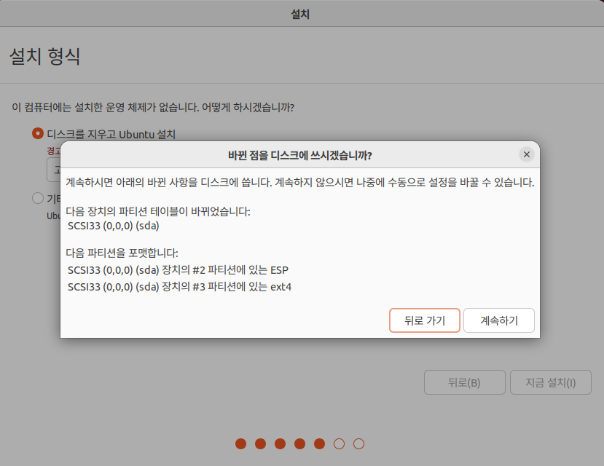
02 리눅스 실습 환경 구축
우분투 설치
설치 단계
설치과정에서 사용할 언어와 방법 선택
: 한국어, Ubuntu 설치
키보드 레이아웃 선택: Korean
설치할 소프트웨어 및 업데이트 선택: 최소설치, 업데이트 다운로드 체크 해제
설치형식 선택: 디스크를 지우고 Ubuntu 설치
디스크 설정: 계속하기

Slide 29
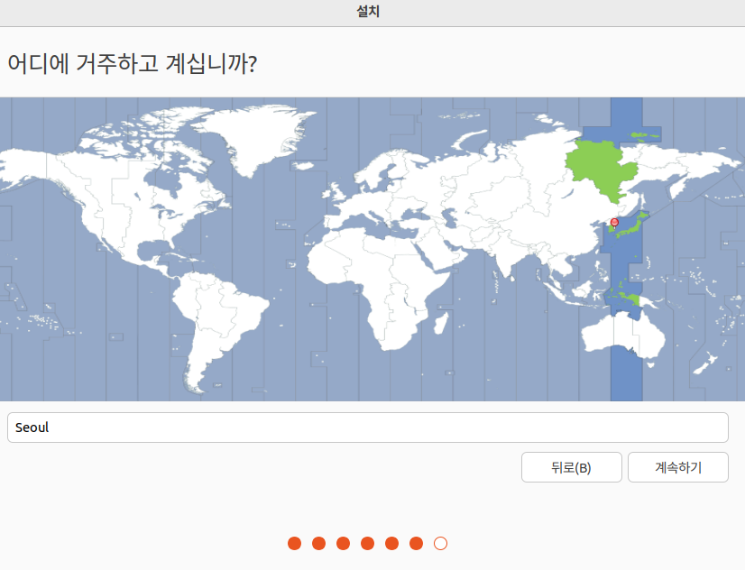
02 리눅스 실습 환경 구축
우분투 설치
설치 단계
설치과정에서 사용할 언어와 방법 선택
: 한국어, Ubuntu 설치
키보드 레이아웃 선택: Korean
설치할 소프트웨어 및 업데이트 선택: 최소설치, 업데이트 다운로드 체크 해제
설치형식 선택: 디스크를 지우고 Ubuntu 설치
디스크 설정: 계속하기
시간대 설정: Seoul

Slide 30
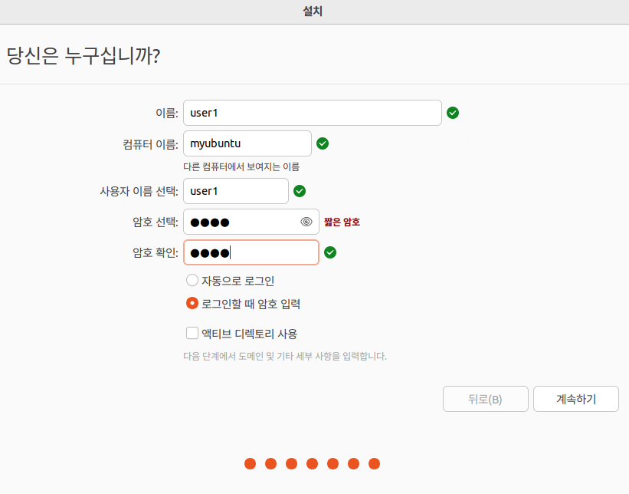
02 리눅스 실습 환경 구축
우분투 설치
설치 단계
설치과정에서 사용할 언어와 방법 선택
: 한국어, Ubuntu 설치
키보드 레이아웃 선택: Korean
설치할 소프트웨어 및 업데이트 선택: 최소설치, 업데이트 다운로드 체크 해제
설치형식 선택: 디스크를 지우고 Ubuntu 설치
디스크 설정: 계속하기
시간대 설정: Seoul
사용자 계정 등록: user1(암호 설정), 컴퓨터이름(myubuntu) => 설치 시작

Slide 31
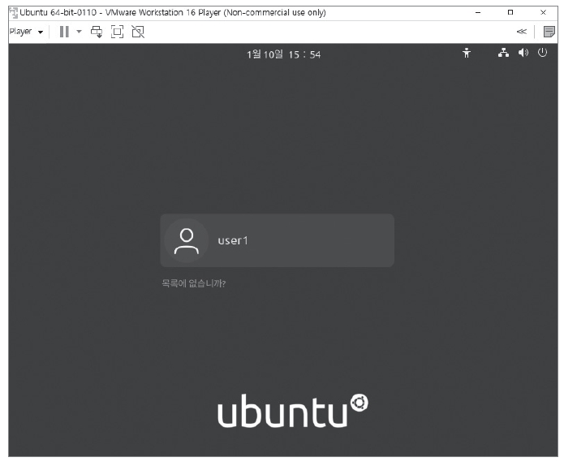
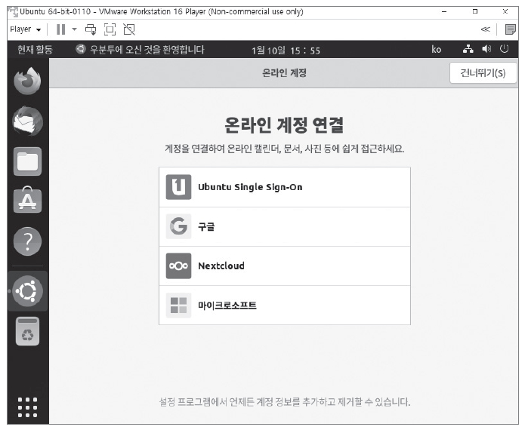
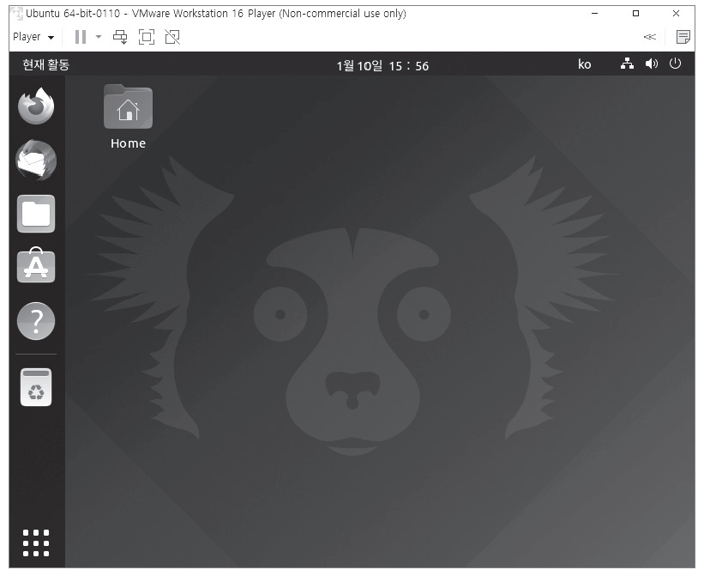
02 리눅스 실습 환경 구축
로그인 하기
설치 완료 후 재부팅하면 로그인 화면 출력
로그인하고 초기 설정: 적절하게 선택

Slide 32
03 리눅스 윈도 기본 사용법

Slide 33
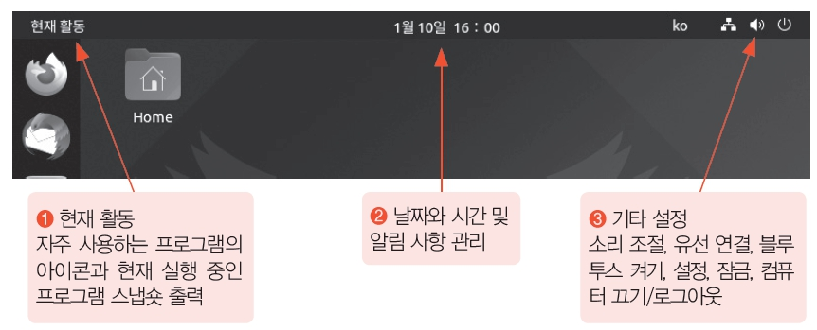
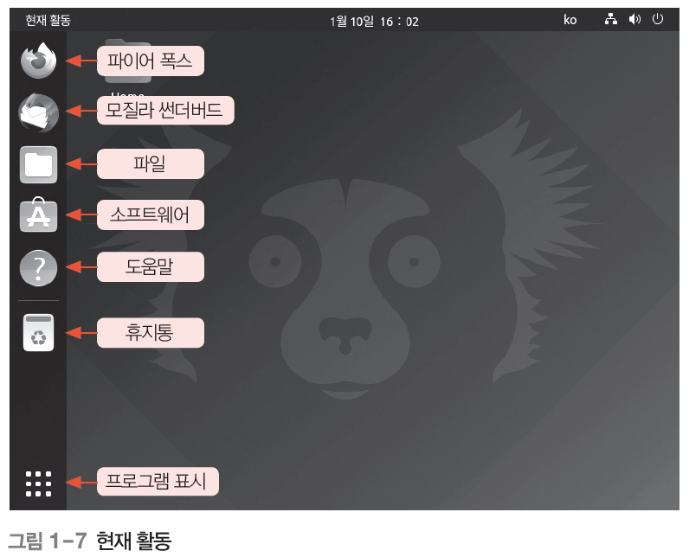
03 리눅스 윈도 기본 사용법
우분투 윈도 환경의 구성 요소

Slide 34
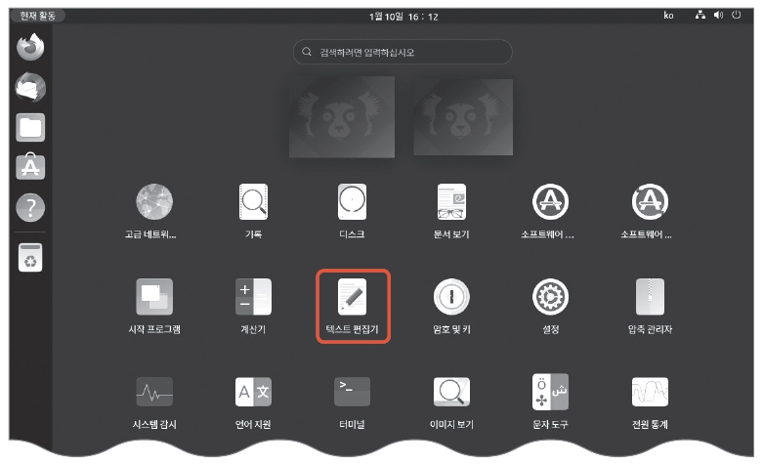
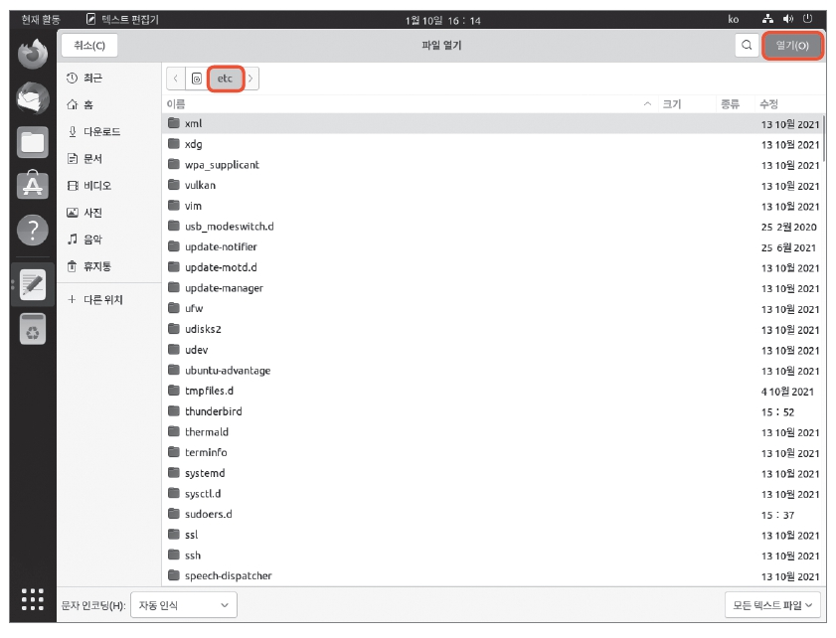
실습: 텍스트 편집기로 문서 열기
텍스트 편집기 선택하여 실행하기
텍스트 편집기에서 디렉터리 열기
- 열기->기타문서->다른위치->컴퓨터->etc

Slide 35
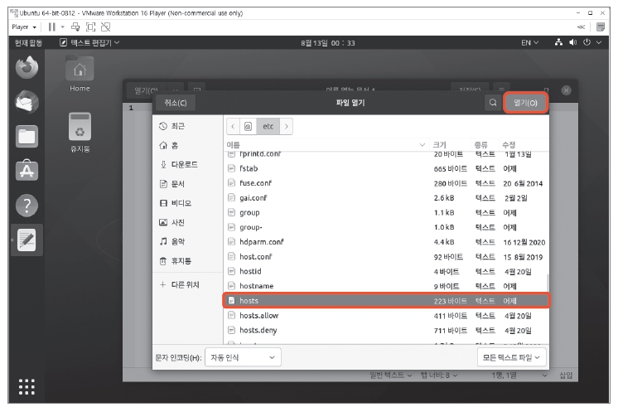
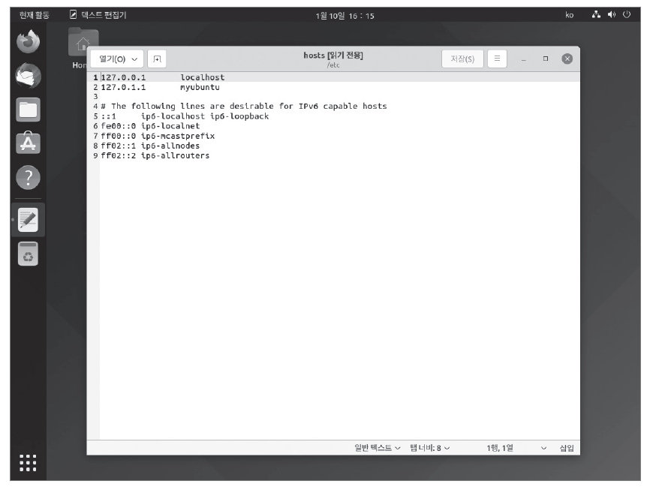
따라해보기 : 텍스트 편집기로 문서 열기
텍스트 편집기에서 파일 열기
- etc 디렉터리에서 hosts 파일 선택하고 열기 클릭

Slide 36
04 리눅스 명령 사용법

Slide 37
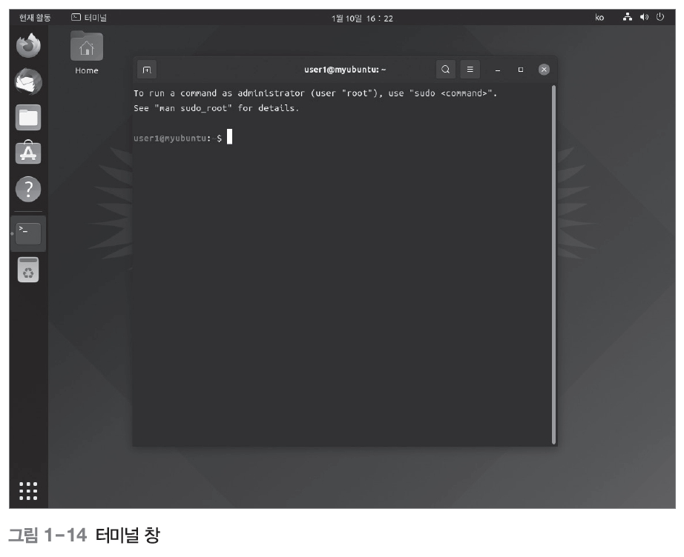
04 리눅스 명령 사용법
터미널의 시작과 종료
프로그램표시->터미널
터미널 닫기
클릭
exit
ctrl+d
프롬프트: 사용자의 명령 입력을 기다리는 표시
홈디렉터리
사용자 계정의 기본 디렉터리

Slide 38

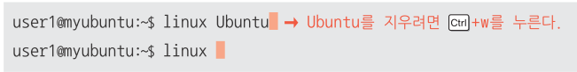
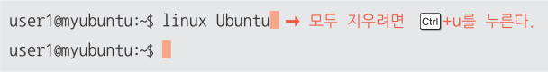
04 리눅스 명령 사용법
명령행 편집
문자 지우기:
단어 지우기: ctrl+w
행 지우기: ctrl+u

Slide 39
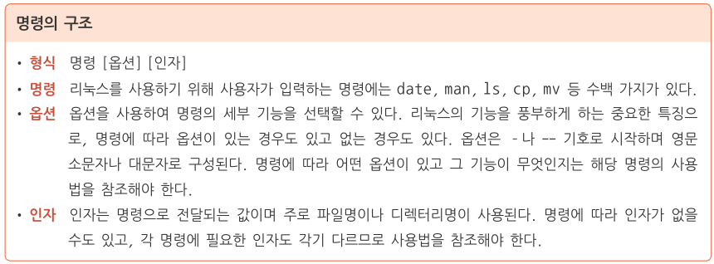
04 리눅스 명령 사용법
명령의 구조와 사용

Slide 40
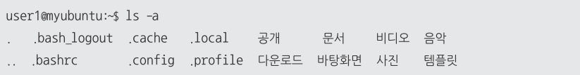
04 리눅스 명령 사용법
명령만 사용한 경우
명령과 옵션을 사용한 경우

Slide 41
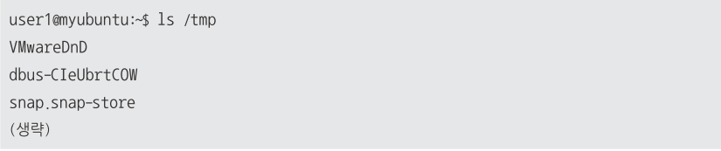
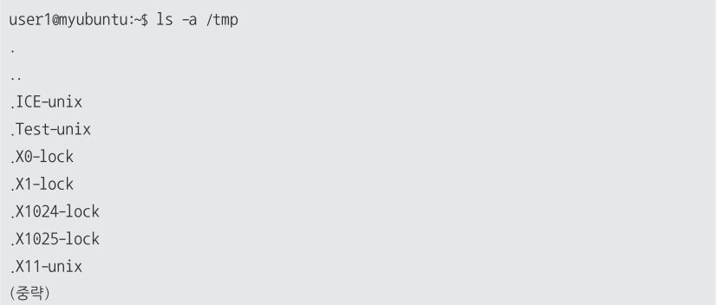
04 리눅스 명령 사용법
명령과 인자를 사용한 경우
명령, 옵션, 인자를 사용한 경우

Slide 42
04 실습
터미널의 시작과 종료
명령행 편집
명령만 사용한 경우
명령과 옵션을 사용한 경우
명령과 인자를 사용한 경우
명령, 옵션, 인자를 사용한 경우

Slide 43
05 기초 명령의 사용법

Slide 44
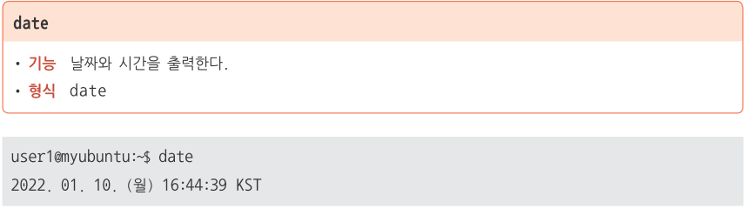
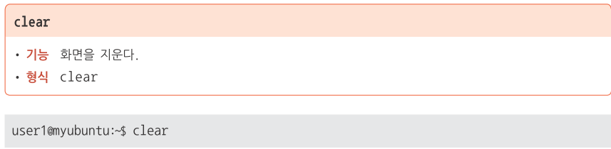
05 기초 명령의 사용법
date 명령
clear 명령

Slide 45
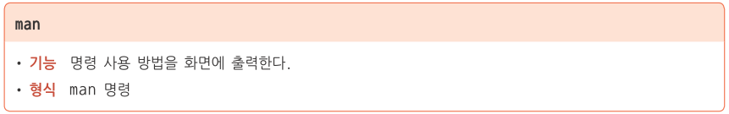
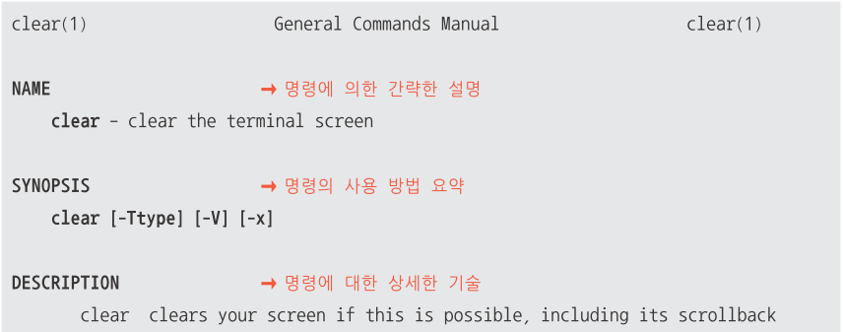
05 기초 명령의 사용법
man 명령

Slide 46
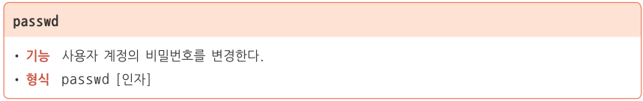
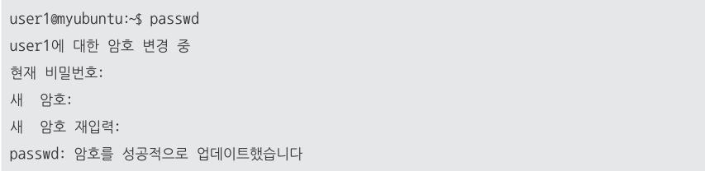
05 기초 명령의 사용법
passwd 명령

Slide 47
05 실습
date 명령
clear 명령
man 명령
passwd 명령

Slide 48
00 개요
01 리눅스의 파일과 디렉터리
02 디렉터리 관련 명령
03 파일 관련 명령

Slide 49
리눅스 파일의 종류와 특징을 설명할 수 있다.
디렉터리 계층 구조를 보고 절대 경로명과 상대 경로명을 작성할 수 있다.
디렉터리를 이동하고, 디렉터리의 내용을 확인할 수 있다.
디렉터리를 만들고 삭제할 수 있다.
다양한 명령으로 파일 내용을 확인할 수 있다.
파일을 복사/이동/삭제할 수 있다.
파일 링크의 특징을 설명하고, 하드 링크와 심볼릭 링크를 만들 수 있다.
파일의 내용과 위치를 검색할 수 있다.

Slide 50
00 개요

Slide 51
00. 개요
내용 구성
리눅스 파일의 종류와 특징, 디렉터리 사용 명령, 파일을 다루는 명령 순으로 구성
파일의 종류 이해
디렉터리를 사용하기 위해 디렉터리의 계층 구조 학습
디렉터리를 이동·생성·삭제하는 명령 학습
파일의 내용을 보는 명령과 파일을 생성·복사·이동·삭제하는 명령 학습

Slide 52
01 리눅스의 파일과 디렉터리

Slide 53
01. 리눅스의 파일과 디렉터리
파일: 관련 있는 정보들의 집합
파일의 종류
일반 파일: 텍스트 파일, 실행파일 이미지 파일 등 주로 데이터를 저장
디렉터리
리눅스에서는 디렉터리도 파일로 취급
해당 디렉터리에 저장된 파일이나 하위 디렉터리에 대한 정보 저장
심볼릭 링크
원본 파일을 다른 파일명으로 지정한 것
윈도의 바로가기 파일과 유사
장치파일
하드디스크나 키보드 같은 각종 장치도 파일로 취급

Slide 54
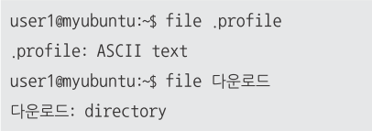
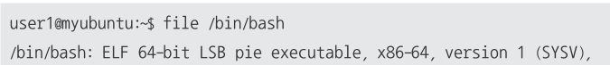
01. 리눅스의 파일과 디렉터리
파일의 종류를 알아보는 명령: file
텍스트 파일, 디렉터리
실행 파일

Slide 55
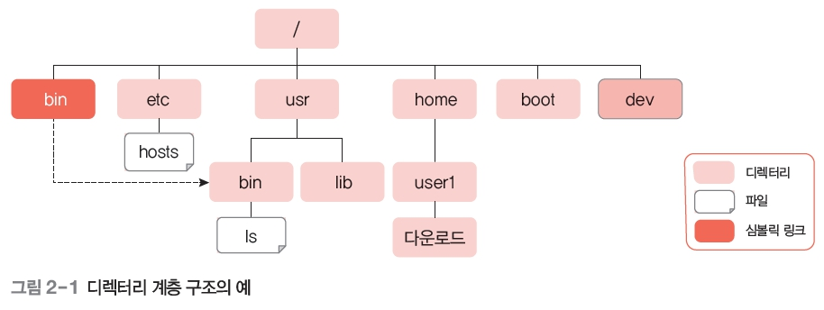
01. 리눅스의 파일과 디렉터리
디렉터리 계층구조
루트디렉터리
서브(sub)디렉터리
부모 디렉터리(상위디렉터리)
자식 디렉터리(하위디렉터리)
작업(work)디렉터리, 홈(home) 디렉터리

Slide 56
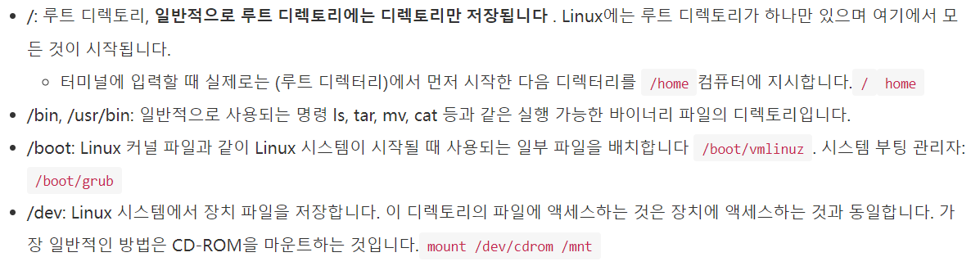
01. 리눅스의 파일과 디렉터리

Slide 57
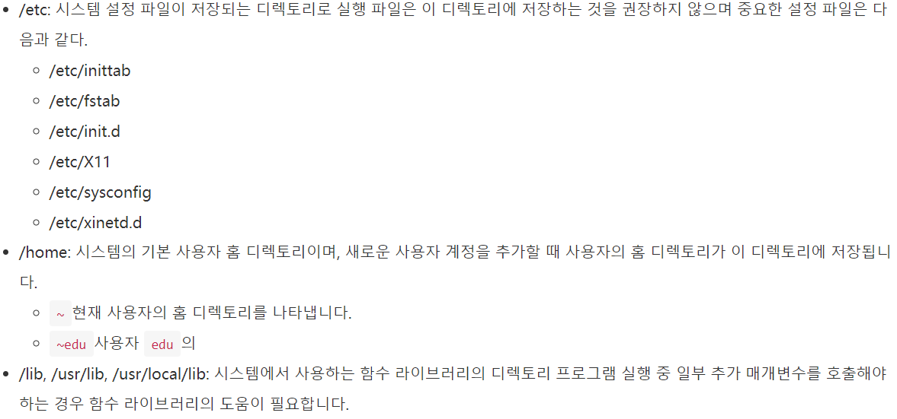
01. 리눅스의 파일과 디렉터리

Slide 58
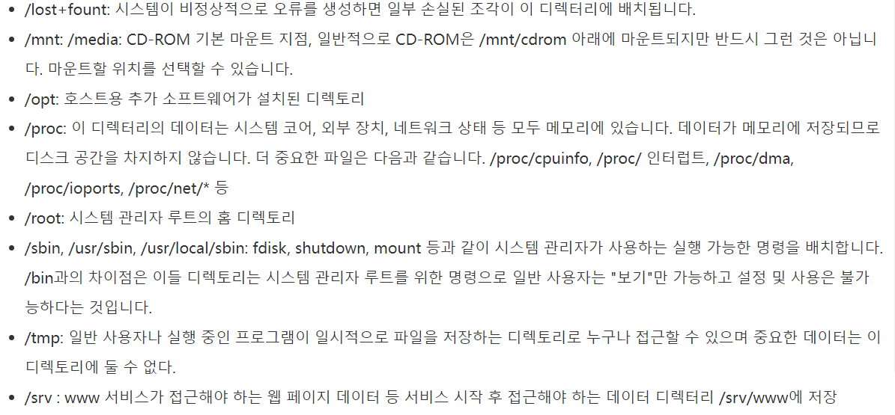
01. 리눅스의 파일과 디렉터리

Slide 59

01. 리눅스의 파일과 디렉터리

Slide 60


01. 리눅스의 파일과 디렉터리
디렉터리의 주요기능

Slide 61

01. 리눅스의 파일과 디렉터리
절대경로명과 상대경로명

Slide 62

01. 리눅스의 파일과 디렉터리
파일과 디렉터리 이름의 규칙

Slide 63
02 디렉터리 관련 명령

Slide 64

02 디렉터리 관련 명령
현재 디렉터리 확인

Slide 65



02 디렉터리 관련 명령
디렉터리 이동
홈 디렉터리로 바로 이동
cd ~ 또는 cd
절대경로명 사용
상대경로명 사용

Slide 66

02 디렉터리 관련 명령
디렉터리 내용 확인

Slide 67



02 디렉터리 관련 명령
현재 디렉터리 내용 확인: ls
숨김 파일 확인하기: ls –a
숨김파일: . 으로 시작하는 파일
파일의 종류 표시: ls -F

Slide 68



02 디렉터리 관련 명령
지정한 디렉터리의 내용 출력하기
ls 디렉터리명
상세한 정보 출력하기: ls -l

Slide 69


02 디렉터리 관련 명령
디렉터리의 자체 정보 확인하기
ls –d
파일이 있는지 확인하기
비슷한 명령: dir, vdir dir
vdir

Slide 70

02 디렉터리 관련 명령
디렉터리 생성

Slide 71


02 디렉터리 관련 명령
디렉터리 한 개 만들기
디렉터리 여러 개를 동시에 만들기

Slide 72

02 디렉터리 관련 명령
중간 디렉터리를 자동으로 만들기: mkdir -p

Slide 73

02 디렉터리 관련 명령
디렉터리 삭제

Slide 74


02 디렉터리 관련 명령
디렉터리 삭제
빈 디렉터리가 아니면 삭제 불가

Slide 75



실습 : 디렉터리 만들고 삭제하기
홈 디렉터리로 이동
실습을 위한 기본 디렉터리 생성
ch2 디렉터리를 만들고 그 디렉터리로 이동

Slide 76


실습 : 디렉터리 만들고 삭제하기
one, two, three 디렉터리를 동시에 만들기
one 디렉터리 아래에 tmp/test 디렉터리 생성
- 중간 경로인 tmp 디렉터리는 자동 생성

Slide 77
실습 : 디렉터리 만들고 삭제하기
one 디렉터리를 rmdir 명령으로 삭제
two, three 디렉터리를 동시에 삭제

Slide 78
03 파일 관련 명령

Slide 79



03 파일 관련 명령
파일 내용 연속 출력: cat

Slide 80


03 파일 관련 명령
파일 내용을 화면 단위로 출력하기: more
스페이스바: 다음 화면 출력
엔터키: 한 행씩 스크롤

Slide 81



03 파일 관련 명령
파일 내용을 화면 단위로 출력하기: less
vvvvvvvvvvvvvvv

Slide 82



03 파일 관련 명령
파일 내용의 뒷부분 출력하기: tail
숫자 옵션
사용
* tail –f : 파일 내용을 주기적으로 반복 출력

Slide 83
실습: 파일 내용 출력하기
less 명령으로 /etc/services 파일의 내용을 출력
<스페이스바> 를 눌러 다음 페이지를 출력
k 키를 네 번 눌러 위로 다시 이동
‘/TCP’를 입력하여 파일 내용 중에서 문자열 ‘TCP’가 있는 곳을 검색
n 키를 눌러 문자열 ‘TCP’를 계속 검색
q 키를 눌러 less 명령을 종료

Slide 84

03 파일 관련 명령
파일 복사

Slide 85




03 파일 관련 명령
두 인자가 모두 파일인 경우
두 번째 인자가 디렉터리인 경우
원본과 다른 파일명 지정
쓰기 권한이 없는 디렉터리로 복사할 경우

Slide 86



03 파일 관련 명령
인자를 여러 개 지정할 경우
-i 옵션 사용: 이미 있는 파일인 경우 덮어쓸 것인지 질문
디렉터리 복사하기: cp -r
마지막에 지정한 디렉터리로 파일들 복사

Slide 87

03 파일 관련 명령
두 번째 인자로 지정한 디렉토리가 이미 있는 디렉터리인 경우, 원본 디렉토리가 목적지 디렉토리 아래에 원본 디렉토리와 같은 이름으로 복사된다.

Slide 88

03 파일 관련 명령
파일 이동과 파일명 변경

Slide 89



03 파일 관련 명령
파일을 파일로 이동하기(파일명 바꾸기)
파일을 다른 디렉터리로 이동하기
파일을 temp 디렉터리로 이동
파일을 temp 디렉터리로 이동하고 이름도 바꾸기

Slide 90


03 파일 관련 명령
여러 파일을 디렉터리로 이동하기
-i 옵션 사용하기
디렉터리를 디렉터리로 이동하기(디렉터리명 바꾸기)
mv 명령에서 인자를 모두 디렉터리로 지정하면 디렉터리가 이동

Slide 91


03 파일 관련 명령
디렉터리를 디렉터리로 이동하기(디렉터리명 바꾸기)
mv 명령에서 인자를 모두 디렉터리로 지정하면 디렉터리가 이동
mv temp2 temp3
ls
두 번째 인자가 존재하는 디렉토리인 경우, 원본 디렉토리가 두 번째 인자로 지정된 디렉토리 아래로 이동
mv temp3 temp
ls
ls temp

Slide 92


03 파일 관련 명령
파일 삭제

Slide 93


03 파일 관련 명령
-i 옵션 사용하기
디렉터리 삭제하기: rm -r

Slide 94
실습 : 파일 복사/이동/삭제하기
/etc/hosts 파일을 test.org로 복사
test 디렉터리 생성
test.org 파일을 test 디렉터리로 복사
test 디렉터리에 있는 test.org의 파일명을 test.bak로 변경
test.org 파일을 삭제
test 디렉터리에 있는 test.bak를 현재 디렉터리에 test.org로 복사
test, one 디렉터리를 삭제

Slide 95


03 파일 관련 명령
파일 링크
기존 파일에 새로운 이름을 붙이는 것
리눅스 파일의 구성
파일명 + inode + 데이터 블록
파일의 inode 번호 검색: ls –i

Slide 96

03 파일 관련 명령
파일 링크
기존 파일에 새로운 이름을 붙이는 것
하드 링크 만들기: ln
한 파일에 여러 개의 이름 붙이기

Slide 97


03 파일 관련 명령

Slide 98



03 파일 관련 명령
링크와 파일을 복사한 것의 차이
심볼릭 링크 만들기: -s 옵션
Inode 번호가 다르다는 것은 서로 독립적인 파일

Slide 99

03 파일 관련 명령
심볼릭 링크 만들기: -s 옵션(윈도의 바로가기처럼 원본 파일을 가리키는 파일)

Slide 100

03 파일 관련 명령
심볼릭 링크와 하드 링크의 차이
심볼릭 링크는

Slide 101

03 파일 관련 명령
심볼릭 링크의 원본 파일이 삭제되면

Slide 102
실습: 파일 복사/이동/삭제하기
test.org 파일의 하드 링크로 test.ln을 생성
test.org 파일의 하드 링크로 test.ln2를 생성
test.org와 test.ln, test.ln2의 inode 번호가 같은지 확인
test.org와 test.ln, test.ln2의 하드 링크 개수를 확인
temp 디렉터리에 대한 심볼릭 링크로 tmp 생성
temp와 tmp 디렉터리의 내용이 같다는 것을 확인
tmp 디렉터리와 test.ln, test.ln2, test.org 파일을 모두 삭제

Slide 103



03 파일 관련 명령
빈 파일 만들기, 접근/수정 시간 변경하기: touch
빈 파일 생성
파일 수정 시간 수정

Slide 104



03 파일 관련 명령
-t 옵션을 사용하면 변경할 시간을 지정

Slide 105



03 파일 관련 명령
파일 내용 검색하기: grep

Slide 106

03 파일 관련 명령
파일 찾기: find

Slide 107


03 파일 관련 명령
예: /usr/bin 디렉터리에서 ls 파일의 위치를 찾기
예: -user 옵션을 사용 하여 특정 사용자 계정이 소유자인 파일을 찾기

Slide 108

03 파일 관련 명령
find 명령으로 검색한 모든 파일을 대상으로 동일한 작업을 수행하려면 -exec나 -ok 옵션 사용

Slide 109


03 파일 관련 명령
명령의 위치 찾기: whereis

Slide 110


03 파일 관련 명령
명령의 위치 찾기: which

Slide 111
실습 : grep, find 명령 사용하기
grep 명령으로 /etc/services 파일에서 문자열 ‘NETBIOS’가 있는 행을 찾아 행 번호와 함께 출력하기
find 명령으로 홈 디렉터리에서 파일명이 data1.cp인 파일이 있는지 검색하기
find 명령으로 홈 디렉터리에서 파일명이 data1.cp인 파일을 찾아 temp 디렉터리로 이동하기

